Slide 1
Радиационно-индуцированные превращения изолированных молекул бензола в матрицах твёрдых инертных газов
Московский государственный университет имени М.В. Ломоносова
Химический факультет
Кафедра электрохимии
Лаборатория химии высоких энергий
Лукьянова М. А., Саночкина Е. В., Фельдман В. И.
Москва, 2018

Slide 2
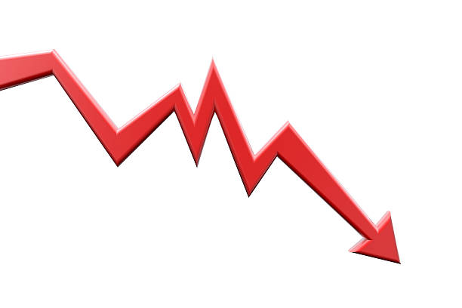

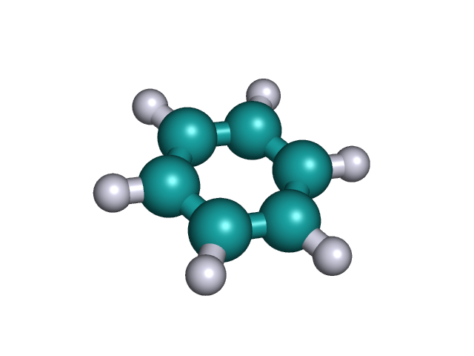
Радиолиз бензола
Считается, что бензол является радиационно-стойким
G(H₂) = 0.04 молек. / 100 эВ
в жидкой фазе
2

Slide 3
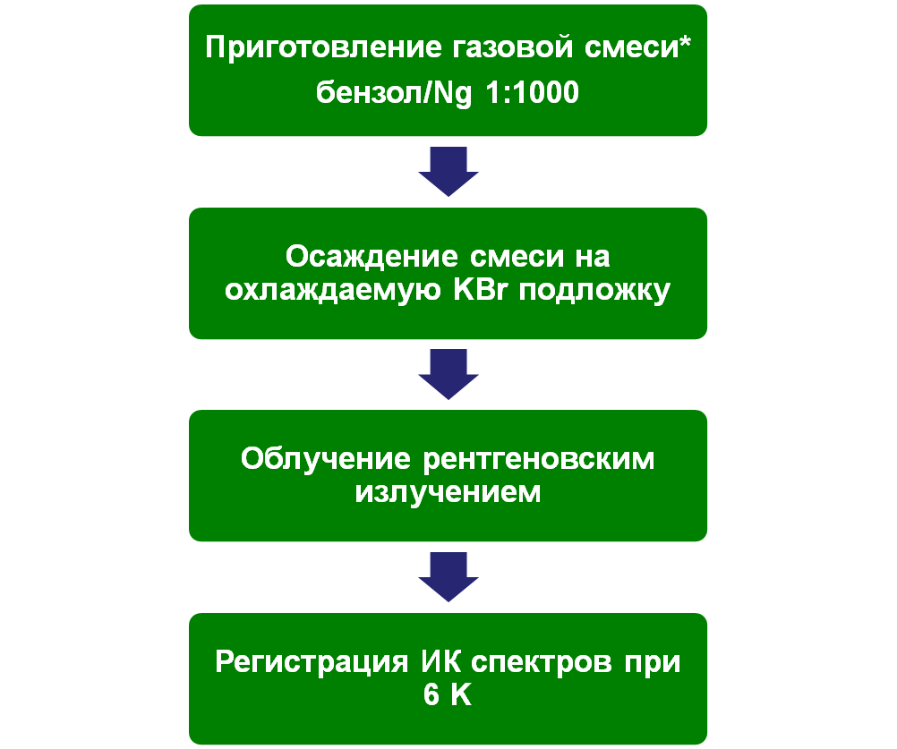
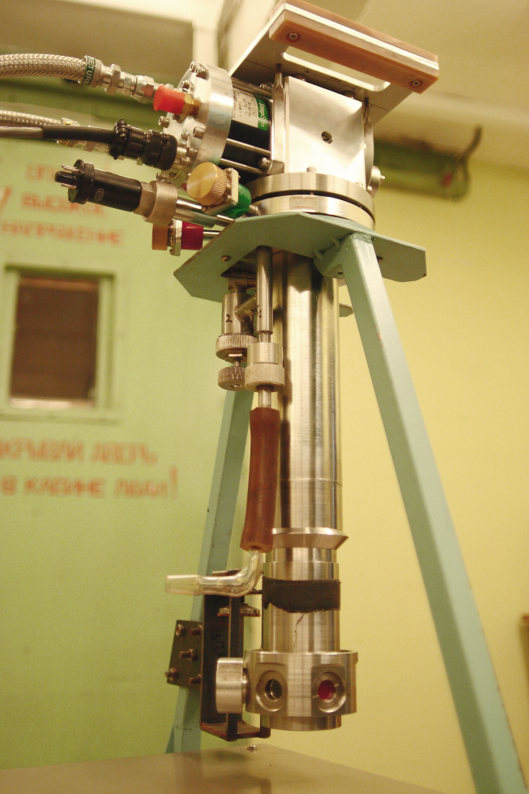
Методика эксперимента
бензол C6H6
Ng: Ar, Kr, Xe
* Вед. инж. И.В. Тюльпина
3

Slide 4
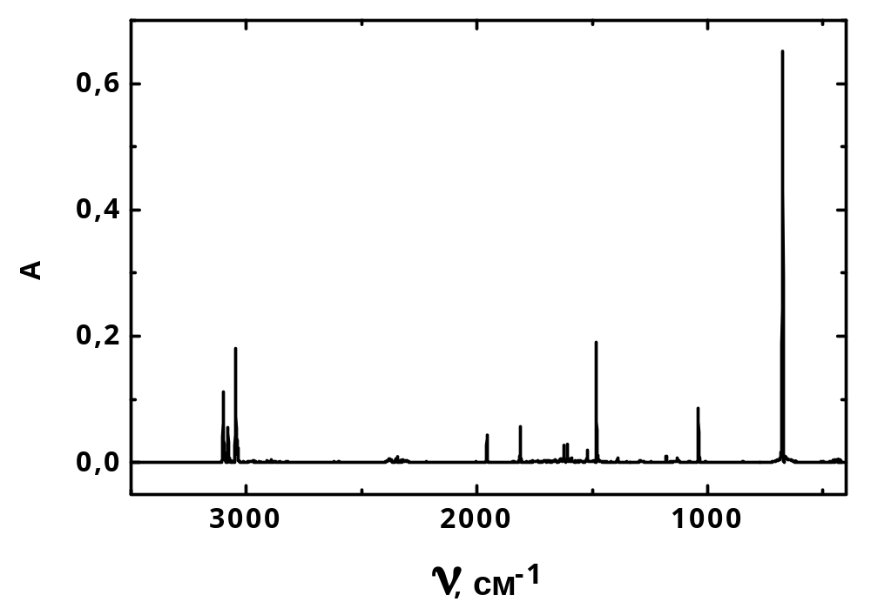
ИК-спектр осаждённого образца
C6H6/Ar 1:1000
4

Slide 5
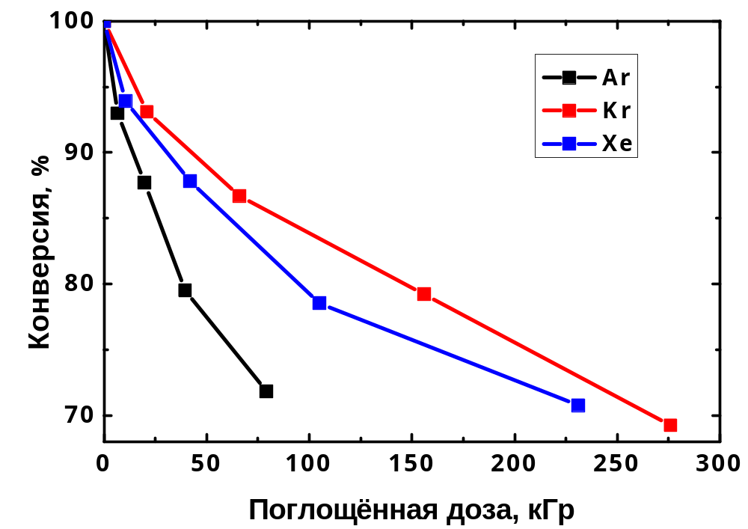
Расходование бензола при радиолизе
Ar G(-C6H6) = 2.3 молек. / 100 эВ
Kr G(-C6H6) = 0.4 молек. / 100 эВ
Xe G(-C6H6) = 0.4 молек. / 100 эВ
5

Slide 6
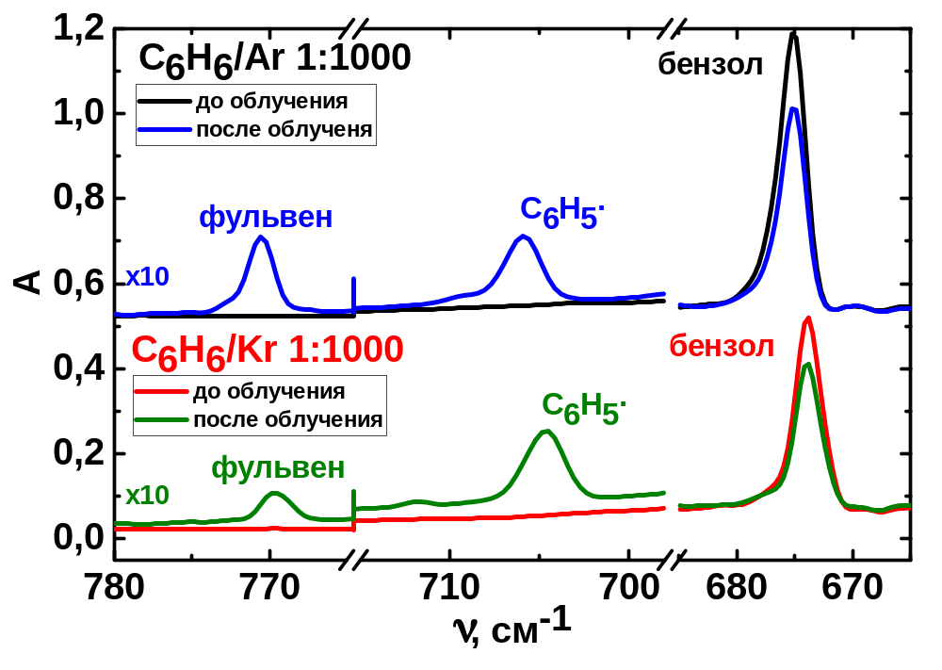
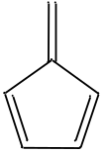
Основные продукты радиолиза
6

Slide 7
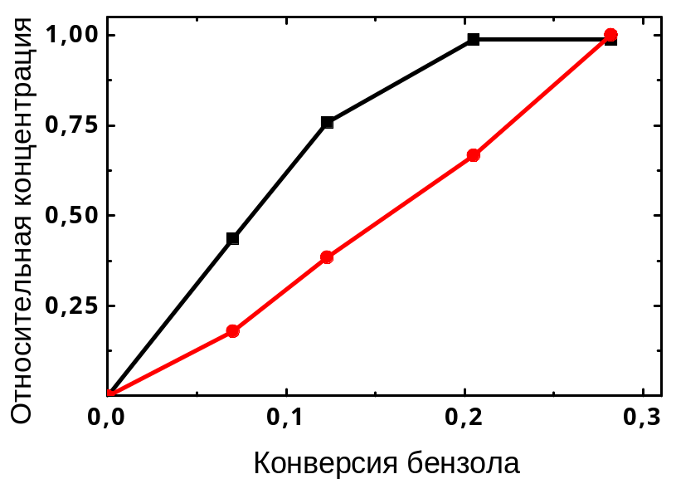
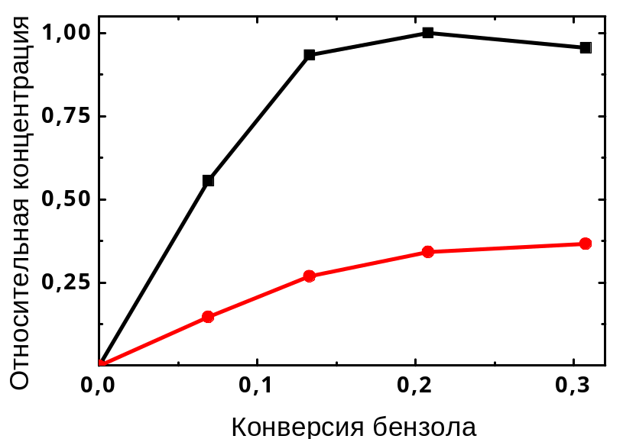
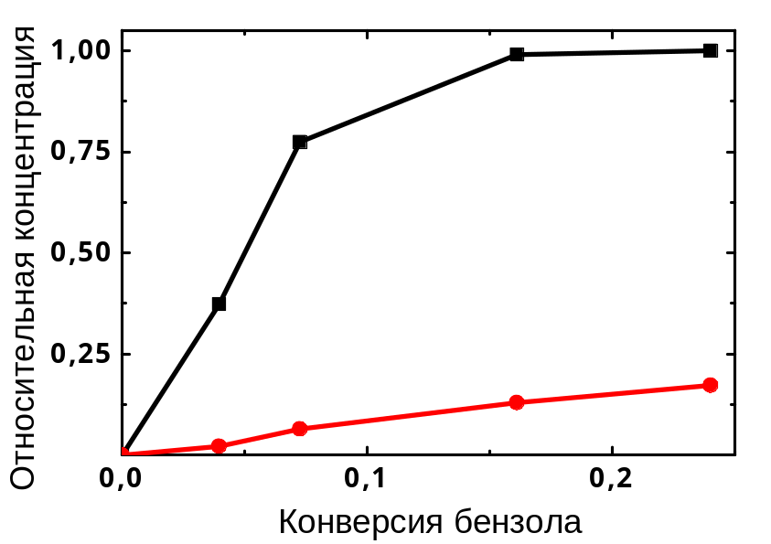
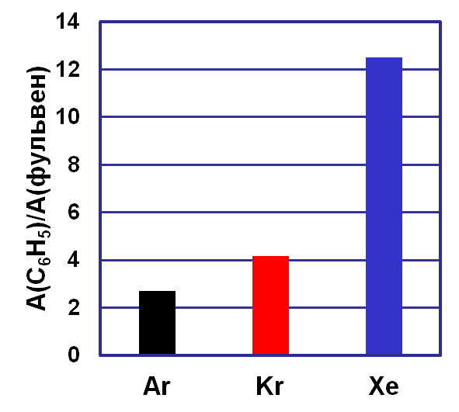
Накопление основных продуктов радиолиза
C6H6/Ar 1:1000
C6H6/Kr 1:1000
C6H6/Xe 1:1000
7

Slide 8
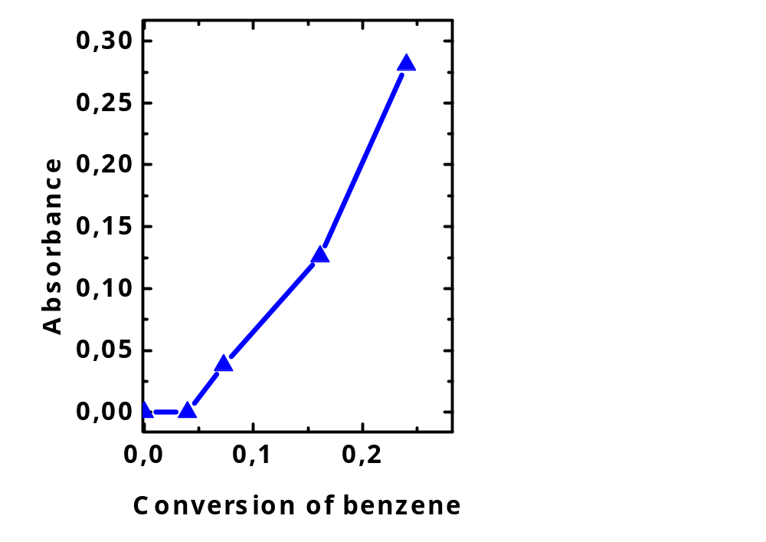
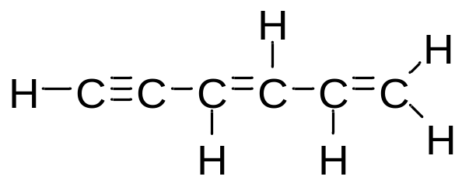
Вторичные продукты радиолиза
C6H6/Xe 1:1000
После облучения бензола в матрицах инертных газов наблюдается полоса поглощения около 3300 см⁻¹, относимая к гексин-1-диену-3,5
8

Slide 9
Возможный механизм радиолиза
Ng ⇝ Ng^{+·}, e⁻, Ng*
Ng^{+·} + C6H6 → C6H6^{+·} + Ng
Ng* + C6H6 → C6H6* + Ng
C6H6^{+·} + e⁻ → C6H6* (Sn, Tn)
Аргон: G(-C6H6) = 2.3 молек./100 эВ (сравнимо с алканами)
C6H6* (S1, Sn?) → (+другие изомеры?)
С6H6* (Tn) → C6H5· + H·
фульвен
Ксенон: G(-C6H6) = 0.4 молек./ 100 эВ
C6H6* (S1, Sn?) → фульвен (+другие изомеры?)
C6H6* (S1, Sn?) → C6H6 (S0) + hν, kT (эффективная электронная релаксация вследствие высокой поляризуемости окружения)
C6H6* (S1, Sn?) → C6H6 (Tn) (эффективная ИКК из-за эффекта тяжёлого атома)
С6H6* (Tn) → C6H5· + H·
9

Slide 10
Результаты и выводы
Показано, что радиационно-химический выход разложения бензола в матрице аргона значительно выше, чем в матрицах криптона и ксенона
Определён состав основных продуктов радиолиза бензола в матрицах благородных газов, предложена схема их образования
Показано, что при переходе от матрицы аргона к матрице ксенона резко увеличивается вклад канала радиационно-индуцированного распада бензола на атом водорода и фенильный радикал
Резюме: Физические характеристики окружения кардинально влияют на радиационную стойкость и направление первичных радиационно-индуцированных превращений молекул бензола в конденсированных средах
10

Slide 11
Дальнейшие планы
Полная идентификация продуктов радиолиза бензола в матрицах инертных газов
Уточнение механизма радиолиза бензола с использованием экспериментов с акцепторами электронов и дейтерированным бензолом
Изучение механизмов вторичных процессов, протекающих при больших поглощённых дозах
11

